Slide 1
메뉴 구조도 및 설계 v2.0
임지민

Slide 2
메뉴 구조도 | 이름 | 임지민 | Date | 2021-04-18
주문내역 조회
SNS로그인
메인
로그인
수정
아이디 찾기
회원정보
회원페이지
탈퇴
회원가입
비밀번호 찾기
상품후기
상품
고객센터
추천상품
공지사항
상세설명
상품문의
배송/교환/반품문의
1:1질문
상품후기
자주 묻는 질문
상품문의

Slide 3
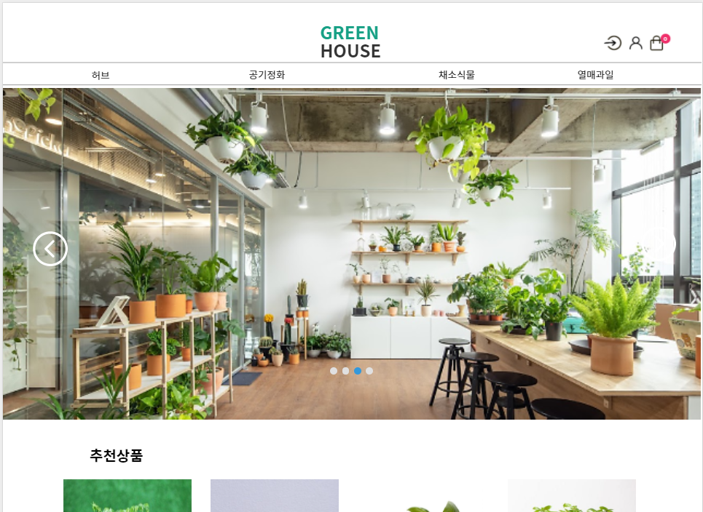
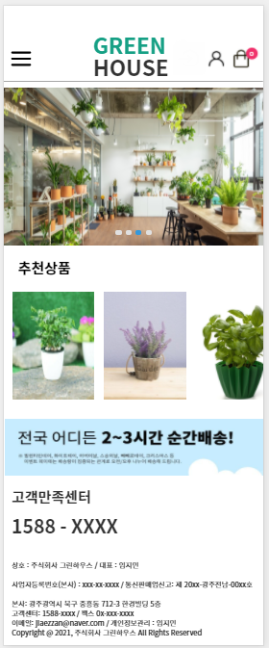
메인페이지 | 이름 | 임지민 | Date | 2021-04-18
터치 슬라이드
로 사진이 옆으로 이동
클릭 시 메인사진이 전환

Slide 4
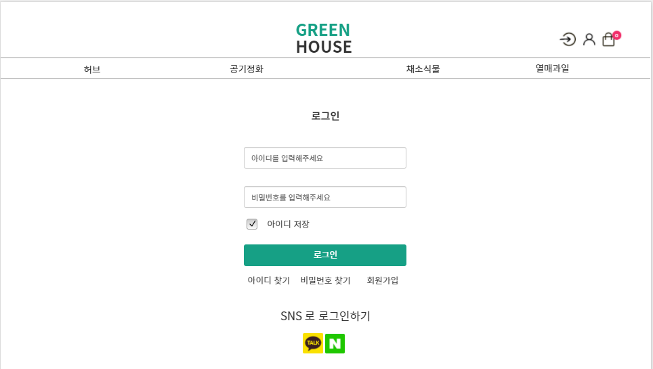
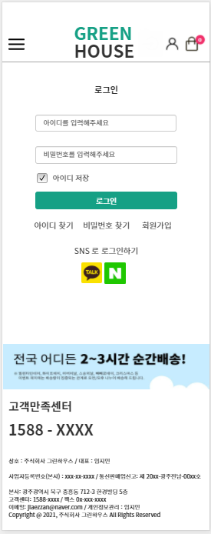
로그인 | 이름 | 임지민 | Date | 2021-04-18
아이콘을 누르면
로그인 페이지로 넘어간다.

Slide 5
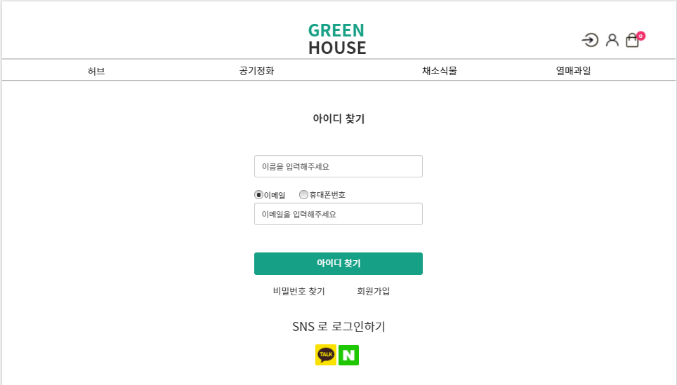
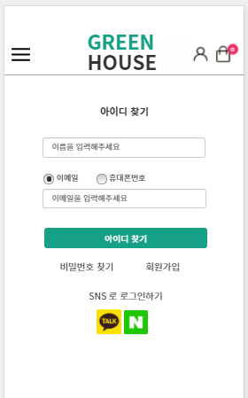
아이디찾기(이메일) | 이름 | 임지민 | Date | 2021-04-18
로그인 페이지에서
아이디 찾기 클릭 시 아이디 찾기 페이지로 전환

Slide 6
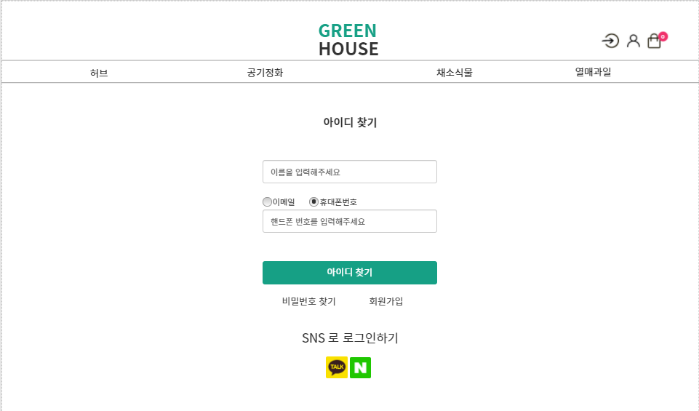
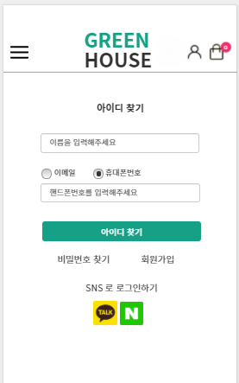
아이디찾기(번호) | 이름 | 임지민 | Date | 2021-04-18
이메일, 휴대폰 중 하나를 선택하여 아이디를 찾을 수 있다.

Slide 7
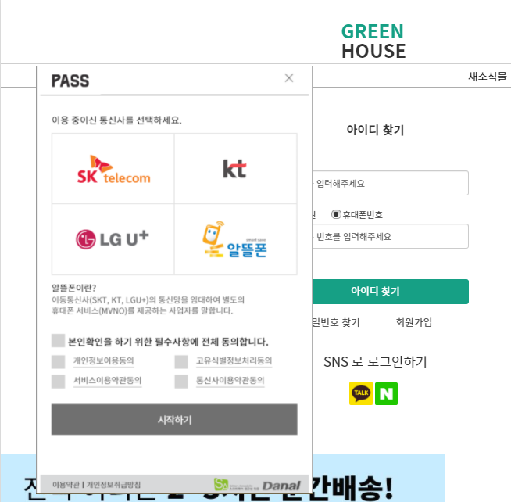
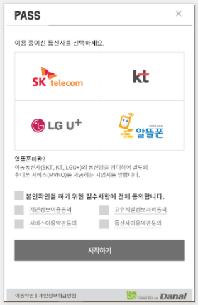
아이디찾기(번호인증) | 이름 | 임지민 | Date | 2021-04-18

Slide 8
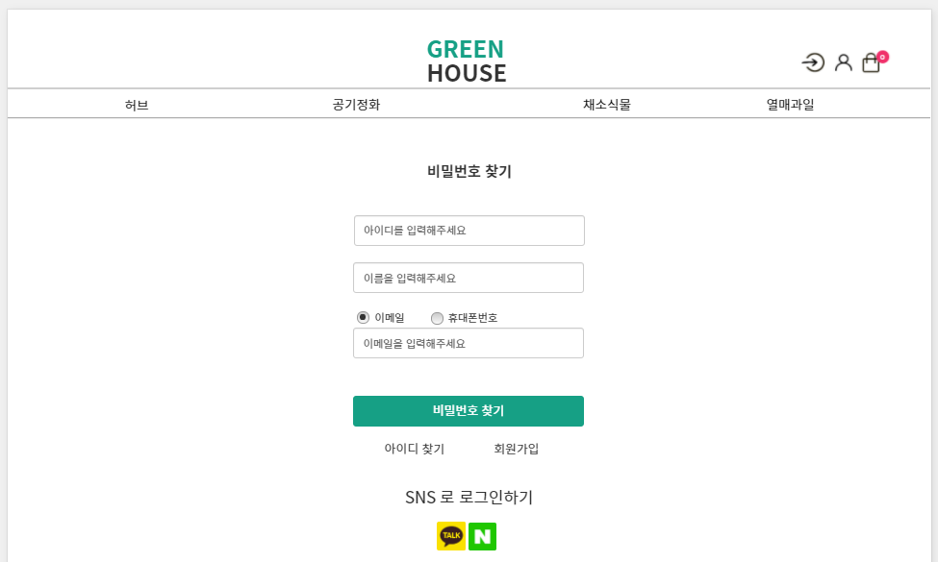
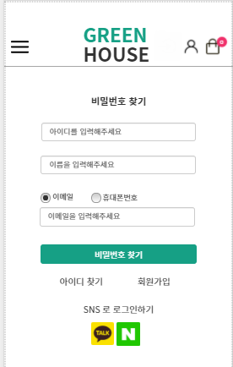
비밀번호찾기(이메일) | 이름 | 임지민 | Date | 2021-04-18
로그인 페이지에서
비밀번호 찾기 클릭 시 나타나는 페이지

Slide 9
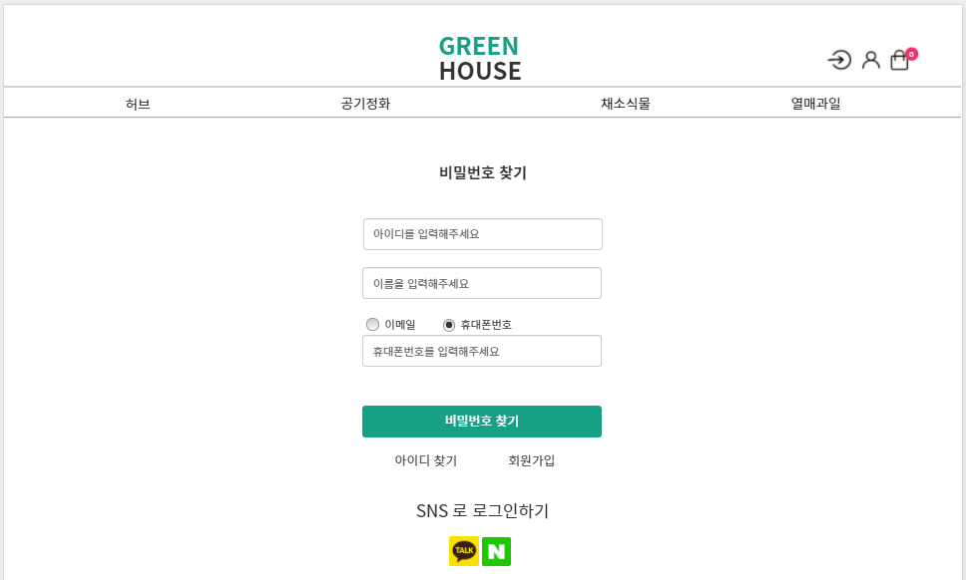
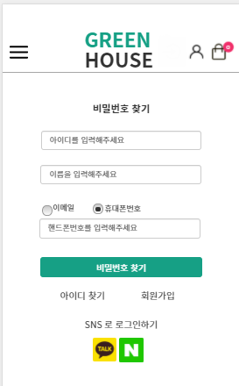
비밀번호찾기(번호) | 이름 | 임지민 | Date | 2021-04-18
이메일, 휴대폰 중
하나를 선택해서 비밀번호를 찾을 수 있다.

Slide 10
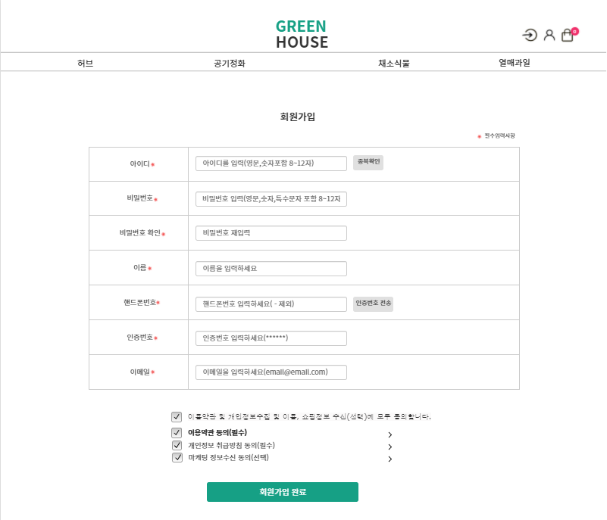
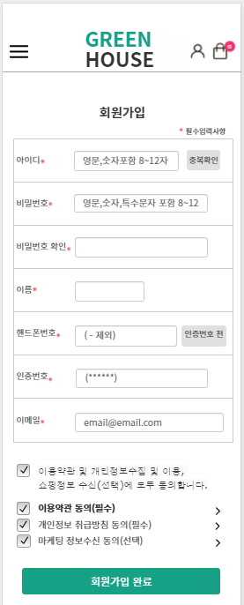
회원가입 | 이름 | 임지민 | Date | 2021-04-18
로그인 페이지에서
회원가입 클릭 시
나타나는 페이지

Slide 11
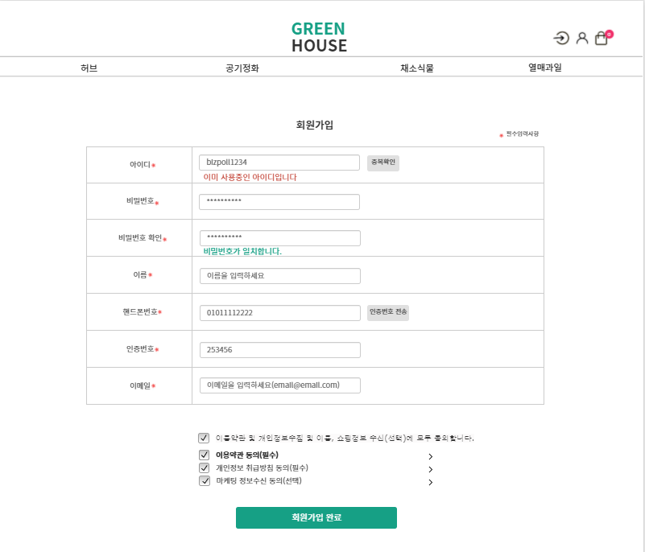
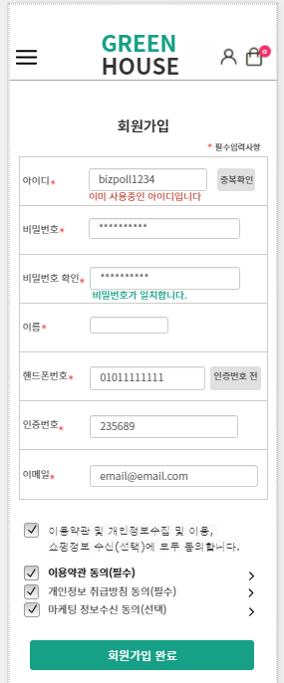
회원가입(입력시) | 이름 | 임지민 | Date | 2021-04-18

Slide 12
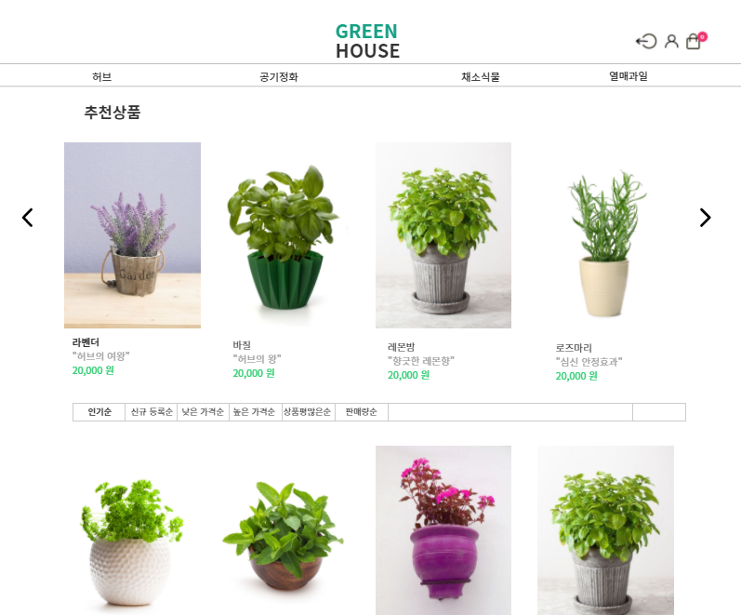
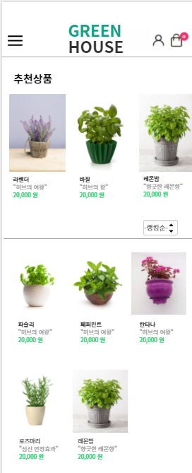
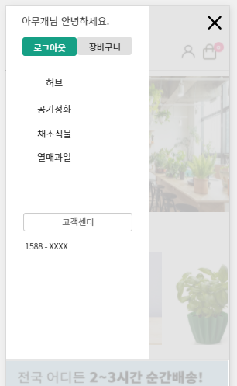
상품 페이지 | 이름 | 임지민 | Date | 2021-04-18
로그아웃 버튼
상품 클릭 시
상품페이지로 전환

Slide 13
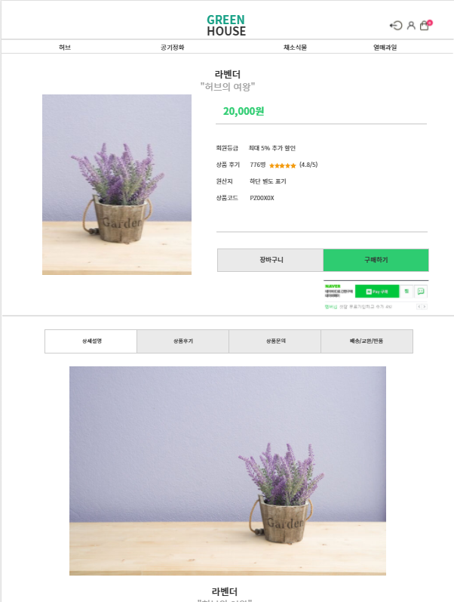
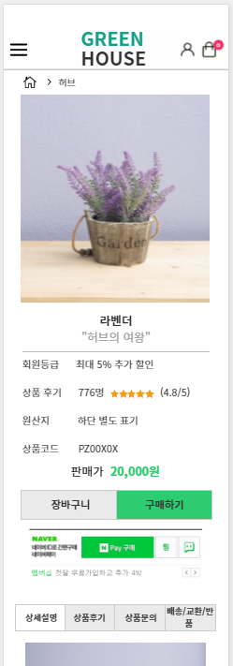
상품상세설명 | 이름 | 임지민 | Date | 2021-04-18
상품 선택 시
상품 상세 페이지로 이동

Slide 14
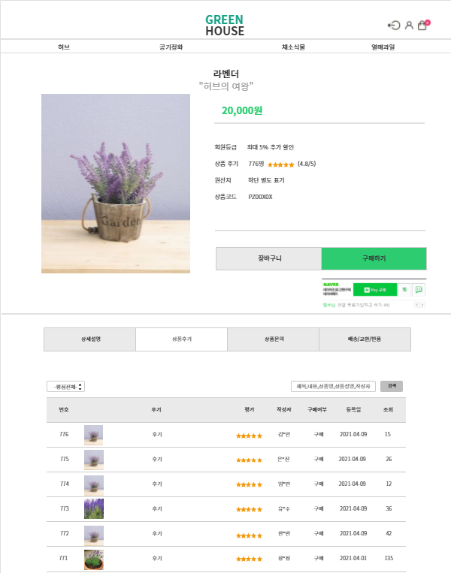
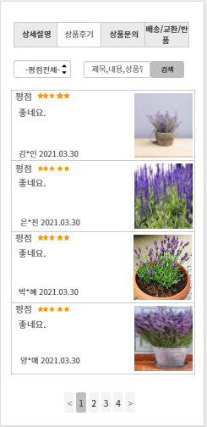
상품 후기 | 이름 | 임지민 | Date | 2021-04-18

Slide 15
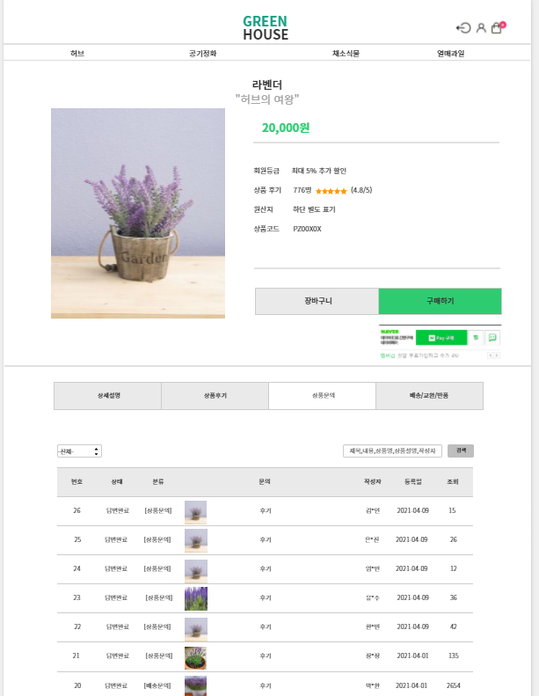
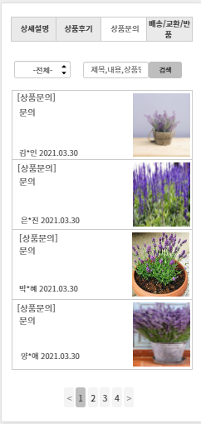
상품 문의 | 이름 | 임지민 | Date | 2021-04-18

Slide 16
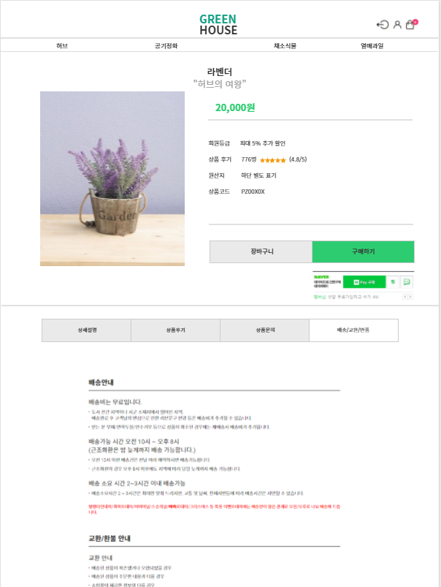
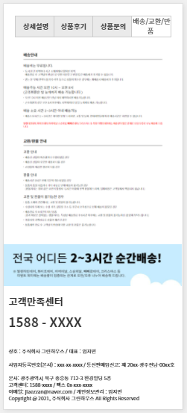
배송/교환/반품 | 이름 | 임지민 | Date | 2021-04-18

Slide 17
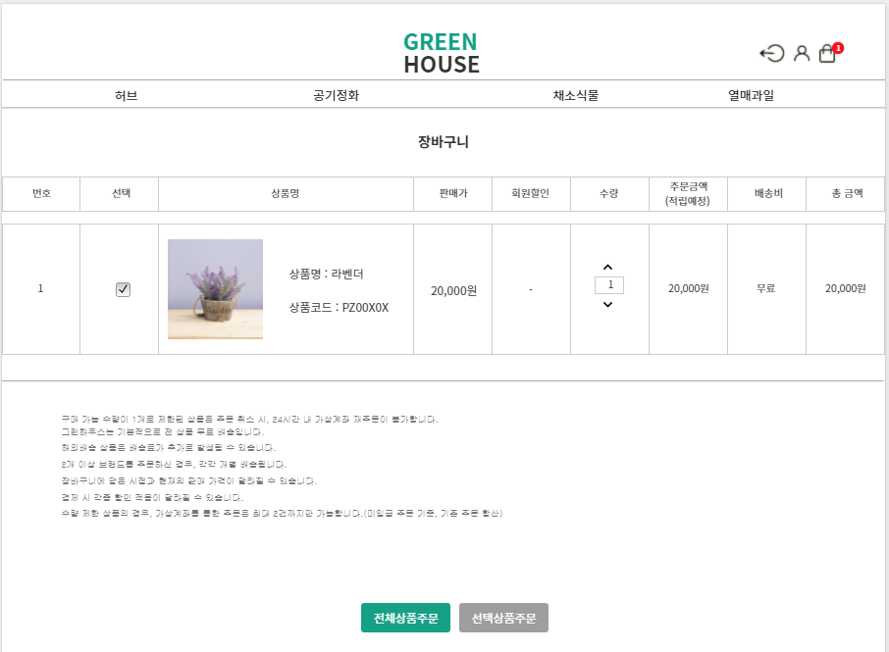
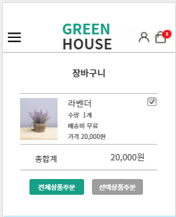
장바구니 | 이름 | 임지민 | Date | 2021-04-18

Slide 18
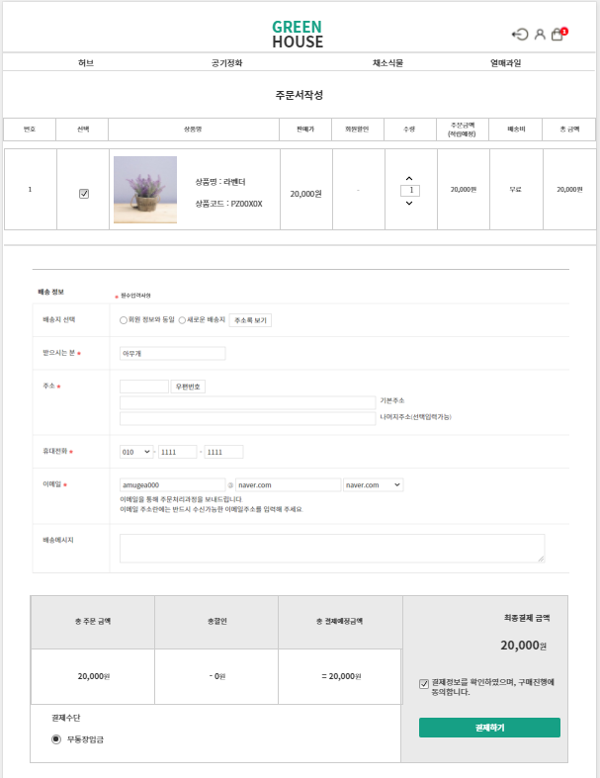
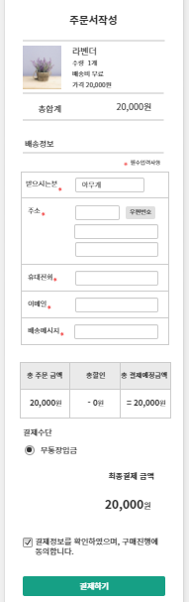
주문서 작성 | 이름 | 임지민 | Date | 2021-04-18

Slide 19
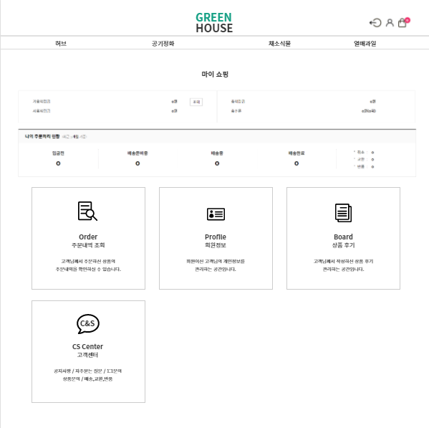
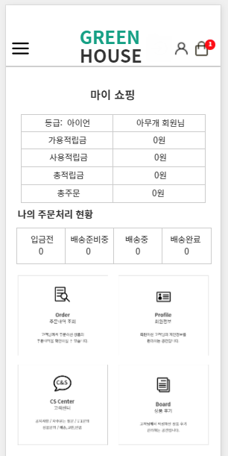
마이페이지 | 이름 | 임지민 | Date | 2021-04-18

Slide 20
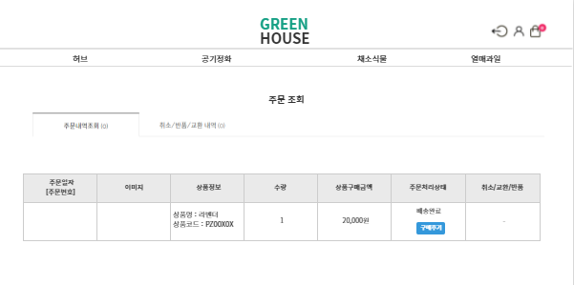
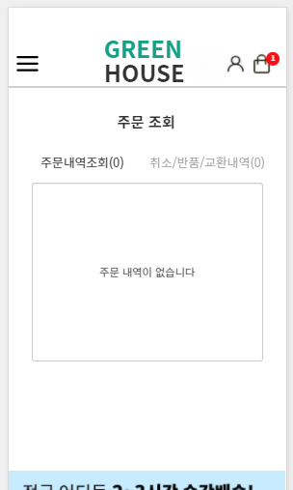
주문조회 | 이름 | 임지민 | Date | 2021-04-18
마이페이지 > 주문조회 로 들어오면 나오는 페이지
주문내역과 취소/반품내역을
확인 할수있다.

Slide 21
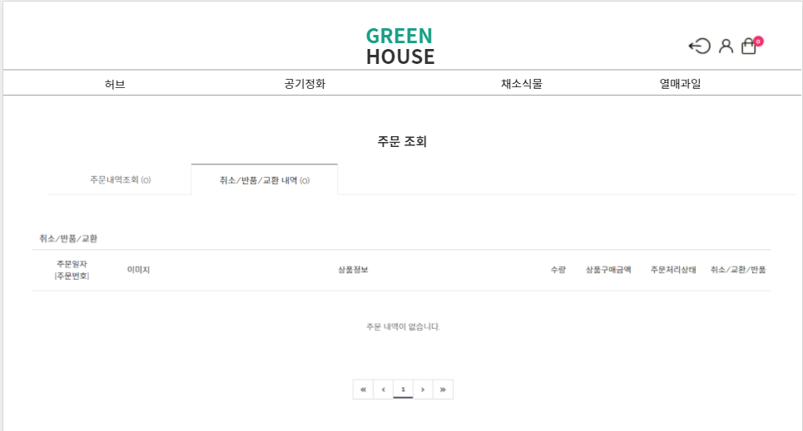
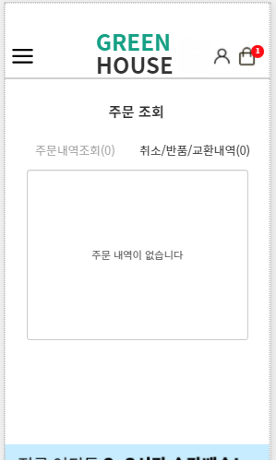
취소/반품/교환 | 이름 | 임지민 | Date | 2021-04-18

Slide 22
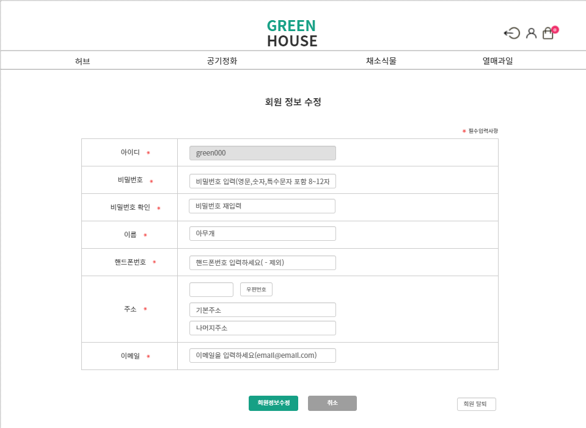
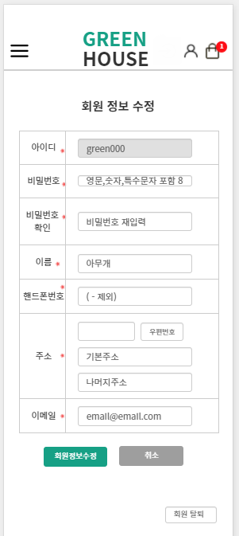
회원 정보 수정 | 이름 | 임지민 | Date | 2021-04-18

Slide 23
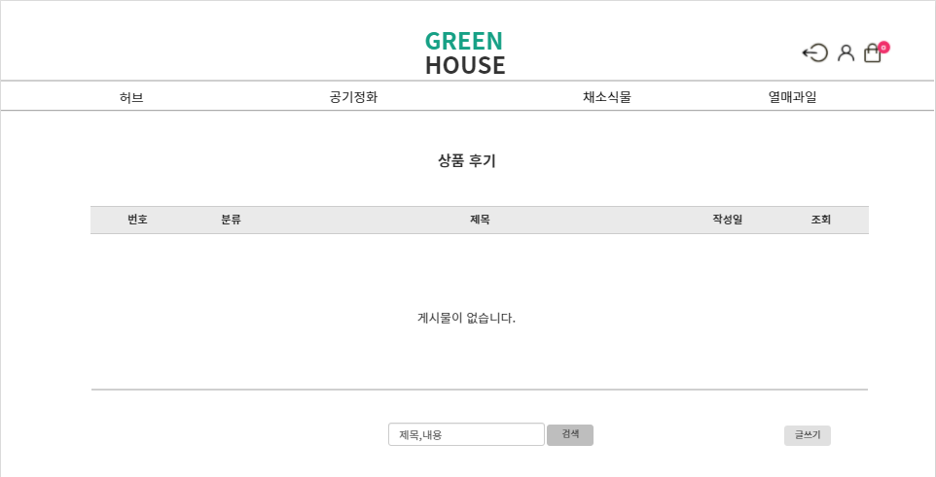
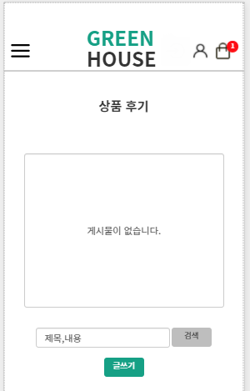
상품 후기 | 이름 | 임지민 | Date | 2021-04-18

Slide 24
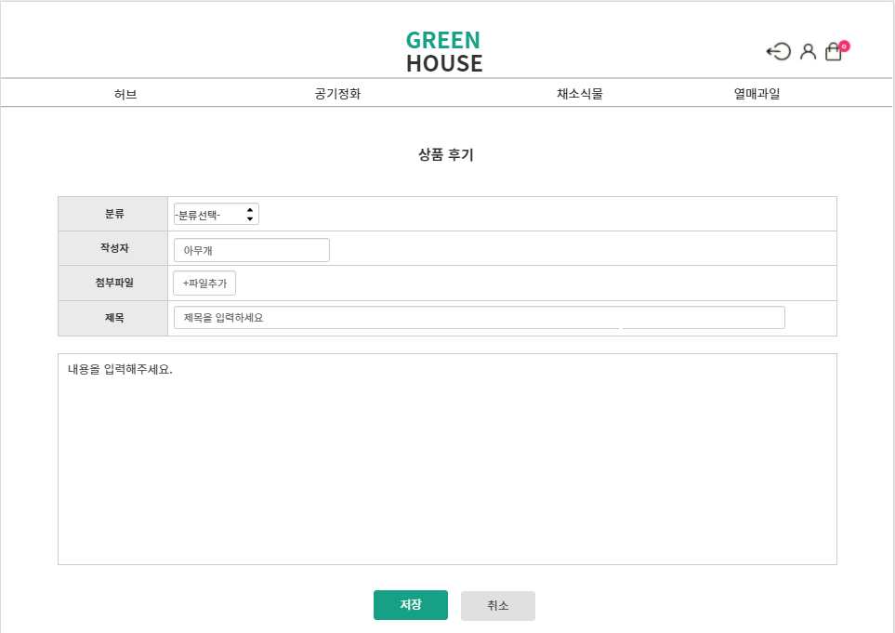
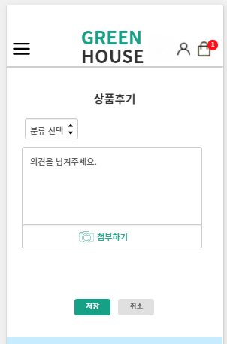
상품 후기 작성 | 이름 | 임지민 | Date | 2021-04-18

Slide 25
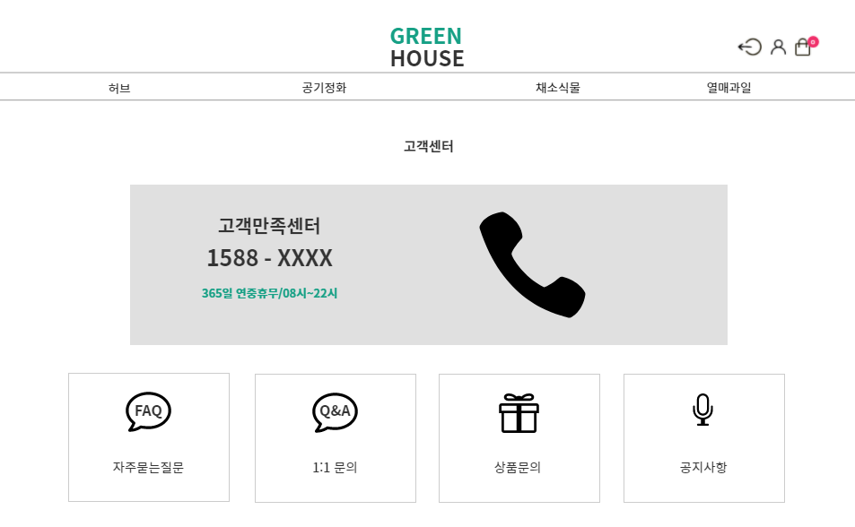
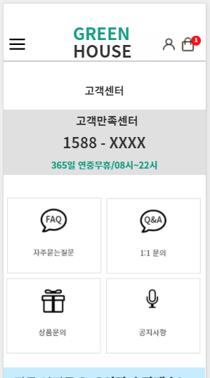
고객센터 | 이름 | 임지민 | Date | 2021-04-18

Slide 26
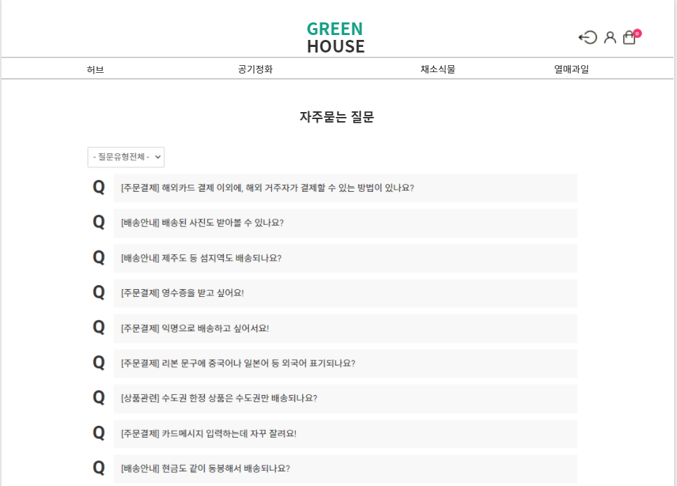
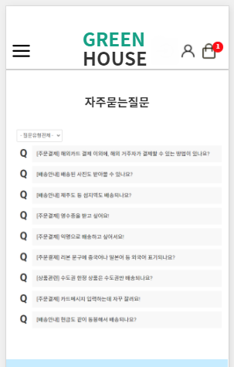
자주묻는질문 | 이름 | 임지민 | Date | 2021-04-18

Slide 27
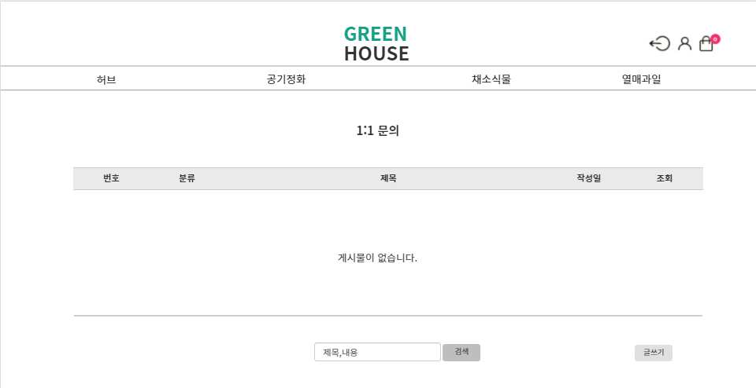

일대일 문의 | 이름 | 임지민 | Date | 2021-04-18

Slide 28


1대1 문의 작성 | 이름 | 임지민 | Date | 2021-04-18

Slide 29


공지사항 | 이름 | 임지민 | Date | 2021-04-18

